Slide 1
现代企业人力资源管理概论
精讲九

Slide 2
题型介绍
 | 分值 | 题量 | 总分
一、单选选择题 | 1分 | 20个 | 20分
二、多选选择题 | 2分 | 10个 | 20分
三、简答题 | 5分 | 5个 | 25分
四、论述题 | 10分 | 2个 | 20分
五、案例分析题 | 15分 | 1个 | 15分

Slide 3

课程教材
教材名称：《人力资源管理概论》
教材主编：谌新民
课程代码：11466
Notes:
可以不买

Slide 4
第十一章
薪酬设计与薪酬管理

Slide 5
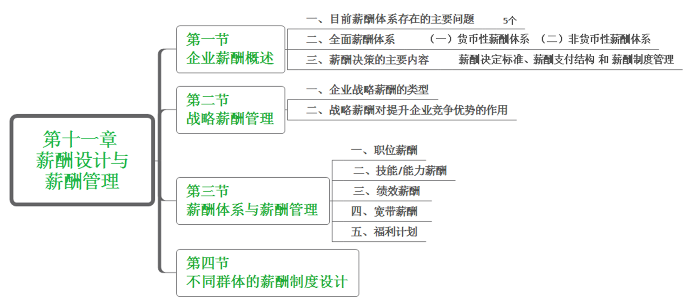
第十一章 薪酬设计与薪酬管理
Notes:
一共包括四节的内容，这节课主要是学习第一节，如果时间充裕我们就学习一点第二节的内容

Slide 6
第一节 企业薪酬概述
主要问题
（1）对薪酬功能的错误定位
决策内容
（2）薪酬系统的激励手段单一，激励效果较差
（3）薪酬结构零散，基本薪酬的决定基础混乱
全面薪酬体系
货币性薪酬体系：固定薪酬（在职消费）、可变薪酬（虚拟股票）
非货币性薪酬体系：通过社交增进感情；商品奖励；工作用品补贴；个人晋升与自我发展机遇；带薪休假；旅游奖励；象征性奖励；促进家庭的介入。
（4）薪酬管理过程不透明，沟通不足
（5）薪酬管理与企业战略、文化及人力资源管理系统脱节
非货币性薪酬体系广泛使用的原因：认可突出的业绩；加强公司的经营目标；能为货币性薪酬计划提供补充；适用于大多数员工；能使公司激励计划的过渡更加平稳
薪酬决定标准：岗位、技能、资历、绩效和市场状况等都可能是决定薪酬的依据
薪酬结构：薪酬的各个构成部分及其比重
薪酬制度管理：制定和调整薪酬制度的行为方式和决策标准
多题型

Slide 7
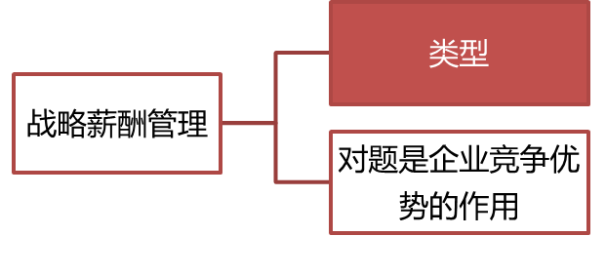
11.2战略薪酬管理
11.2.1企业战略薪酬的类型
选择题
企业战略薪酬的类型：
1、经营战略与薪酬战略：成本领袖型薪酬战略 、创新型薪酬战略 、客户中心型薪酬战略
2、企业发展阶段与薪酬战略：成长期薪酬战略 、稳定期薪酬战略、收缩期薪酬战略（“金降落伞”与“锡降落伞”薪酬策略）
Notes:
接下来学习一下第二节的内容战略薪酬管理，也就是薪酬制定的时候遵循什么样的战略、策略
一种是可以按照企业的经营战略来定：
（1）什么叫做领袖？就是最重要的意思，就是优先关注成本，其实也就是前面所说的低成本战略，薪酬水平一般就是比同类的企业低一点，为了留住员工，可变薪酬会比较多，比如就是不同的绩效等级
（2）公司非常看重创新，因为创新会让企业变得很有竞争力，所以创新型的人才薪酬高
（3）企业最关心的客户满意度，比如一些服务行业，所以最重要的绩效指标就是客户满意度
了解即可
另外一种还可以按照企业不同的发展阶段来制定薪酬战略
（1）成长期由于需要扩张，这就要求员工打起12分的精神努力干活，这个时候一般是固定薪酬比较低，会特别突出绩效薪酬和可变薪酬
（2）时间来到了稳定期，钱包也鼓起来了，腰杆也硬起来了，所以这个时候开始会增加一些非货币薪酬（福利待遇）、甚至是股权
（3）收缩期呢就是走下坡路了，衰退了，养不起那么多人了，怎么办？裁员呗！裁员的时候就涉及到两个概念：
金和锡谁更值钱？ “金降落伞”是指裁撤管理层的时候会赔付比较大的一笔钱，“锡降落伞”就是裁一般员工的时候，赔的比较少
记住“金降落伞”和“锡降落伞”属于收缩期的薪酬战略就行了

Slide 8
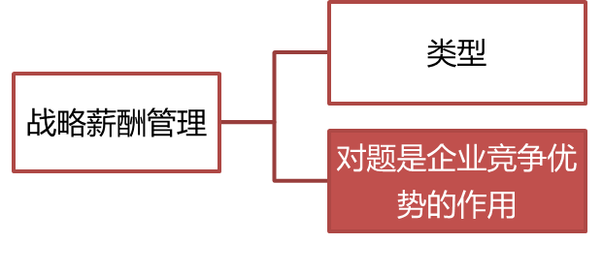
11.2.2二、战略薪酬对提升企业竞争优势的作用
11.2战略薪酬管理
11.2.2战略薪酬对提升企业竞争优势的作用
选择/简答题
战略薪酬对提升企业竞争优势的作用：
（1）激励功能
（2）增值功能
（3）配置和协调功能
（4）帮助员工实现自我价值的功能
Notes:
那我们为什么制定薪酬的时候还要依据战略呢？这是因为战略薪酬是可以提升企业竞争优势的，主要集中在四个方面：
（1）比如说今年想要流水翻番，那就是绩效定高点，激发员工的积极性
（2）增值简单理解为企业挣得更多了——企业可以通过一些非货币性薪酬的方式，比如发奖状奖杯等，既可以提高员工的积极性，还不用花太多钱
（3）导向功能——通过薪酬水平的变动，合理配置和协调企业内部的人力资源和其他资源，表现比较好的升职加薪，并将企业目标传递给员工
（4）发挥自身的才能、得到认可、获得地位（管理）

Slide 9
真题演练
【1201】 “金降落伞”与“银降落伞”的薪酬策略属于（ ）
A、差异化薪酬战略
B、快速发展薪酬战略
C、收缩薪酬战略
D、稳定薪酬战略

Slide 10
真题演练
【1201】 “金降落伞”与“银降落伞”的薪酬策略属于（ ）
A、差异化薪酬战略
B、快速发展薪酬战略
C、收缩薪酬战略
D、稳定薪酬战略

Slide 11
真题演练
【1301】薪酬战略对提升企业竞争优势的作用包括（ ）
A、增值功能
B、激励功能
C、配置和协调功能
D、帮助员工实现自我价值的功能
E、吸引优秀员工

Slide 12
真题演练
【1301】薪酬战略对提升企业竞争优势的作用包括（ ）
A、增值功能
B、激励功能
C、配置和协调功能
D、帮助员工实现自我价值的功能
E、吸引优秀员工

Slide 13
第二节 战略薪酬管理
类型
经营战略与薪酬战略：成本领袖型薪酬战略 、创新型薪酬战略 、客户中心型薪酬战略
作用
企业发展阶段与薪酬战略：成长期薪酬战略 、稳定期薪酬战略、收缩期薪酬战略（“金降落伞”与“锡降落伞”薪酬策略）
激励功能
增值功能
配置和协调功能
帮助员工实现自我价值的功能
多题型

Slide 14
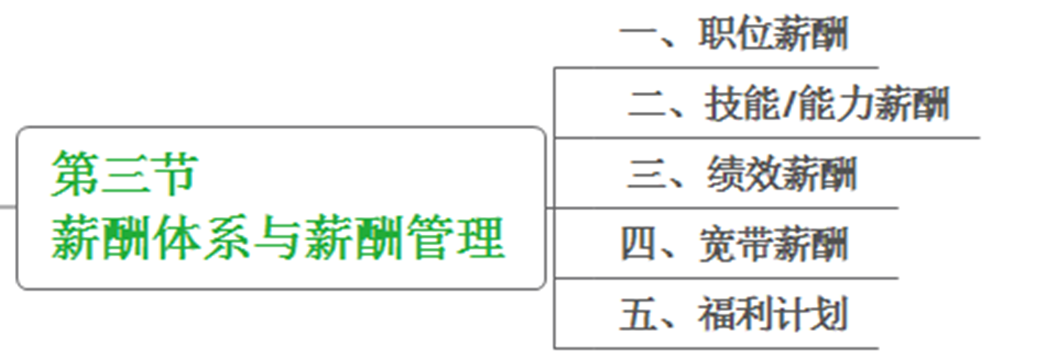
第十一章 薪酬设计与薪酬管理
Notes:
第三节咱们要来讲一下薪酬体系及其管理，有的可能是根据你的职位（职位高就给的多）、有的是根据你的能力来的（能力强就给的多）、或者是根据绩效（完成情况好就拿得多），以及宽带薪酬和福利计划

Slide 15
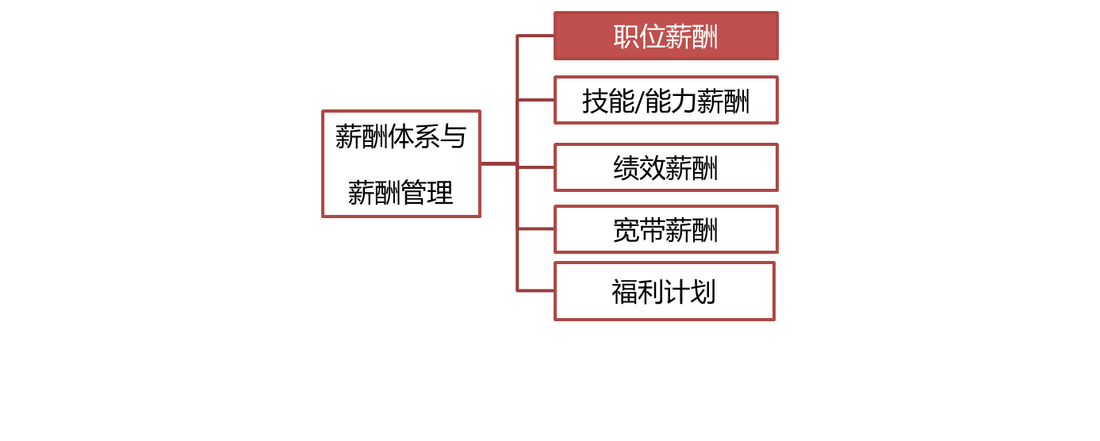
11.3.0薪酬体系与薪酬管理
11.3薪酬体系与薪酬管理
11.3.0薪酬体系与薪酬管理
选择题
一个有效的薪酬管理机制具备的特征：
（1）对内公正性
（2）对外竞争性
（3）个人激励性
（4）易于管理性
【助记】外争内政，管理个人
Notes:
但是不管你遵循按照什么来给薪酬，你必须保证你的薪酬体系是符合以下四个要求的：

Slide 16
11.3.1一、职位薪酬
11.3薪酬体系与薪酬管理
11.3.1职位薪酬
简答题
1、职位薪酬的设计步骤：
（1）职位分析
（2）职位评价
（3）薪酬调查
（4）薪酬定位
（5）薪酬结构设计
（6）薪酬体系的实施与修正
Notes:
接下来具体来学习以下几种比较重要的薪酬制度，第一种就是职位薪酬，根据职位的对公司贡献度的大小来确定薪酬的高低（比如管理岗薪酬比较高、职能岗为薪酬比较低）
考点一：如何设计职位薪酬/简述建立职位薪酬的基本步骤，简答题
这种方法是要根据职位的贡献度大小来确定薪酬高低的，所以首先就是要衡量一下各个职位的贡献大小，怎么衡量呢，就是通过职位评价，有的科目可能叫做工作评价，当然评价的基础就是职位分析，毛爷爷说过“没有调查就没有发言权”，你都不了解各个职位，如何进行评价呢？
当然我们设计薪酬的时候除了要保证内部公平性（对组织贡献大的薪酬高），还要保证外部的竞争性，所以还要进行一下调查，看一下在劳动力市场中同类的职位的薪资水平，要是定的太低了，那就招不来人了，结合内部和外部的结果，才对职位的薪酬做一个定位，比如职位分为5个等级，各自属于哪个等级（管理、技术、产品、运营、职能）
划分为等级以后，你要设计一下各个等级的薪酬水平
最后设计完以后就实际运用呗，运用完发现有不好的，那就修改
先内部评（分析+评价），再集合外部（调查），进行薪酬定位和设计，最后是实施和修正

Slide 17
11.3.1一、职位薪酬
11.3薪酬体系与薪酬管理
11.3.1职位薪酬
选择题
2、职位薪酬的设计优缺点：
优点：（1）实现了真正意义上的同工同酬；
（2）操作比较简单，管理成本较低
缺点：（1）晋升和基本薪酬增加之间的连带性制约了员工提高自身技能和能力的动力；
（2）不利于企业对于多变的外部经营环境作出迅速的反应，也不利于及时激励员工。
Notes:
优点：（1）只要是在这个岗位上，无论你是寒门子弟，还是老板的亲戚，都是拿这份钱，同样的工作就拿同样的钱
（2）因为同工同酬，就是不需要考虑太多的因素，所以操作很简单，只要是这个岗位就拿3000块钱一个月就完事了，不需要个性化管理
但是长此以往你觉得员工还有积极性、主动性吗？反正只要是干这份工作就是模式化的，也没啥提升自己的动力了
另外平时都是模式化的工作，当你外部大环境变化了以后，你是没法及时作出调整的，为啥很多企业平时就强调拥抱变化呢，因为确实需要变化

Slide 18
真题演练
【1607】一个有效的薪酬管理机制必须具备的特征包括（ ）
A、公平性
B、竞争性
C、激励性
D、易于管理性
E、有效性

Slide 19
真题演练
【1607】一个有效的薪酬管理机制必须具备的特征包括（ ）
A、公平性
B、竞争性
C、激励性
D、易于管理性
E、有效性

Slide 20
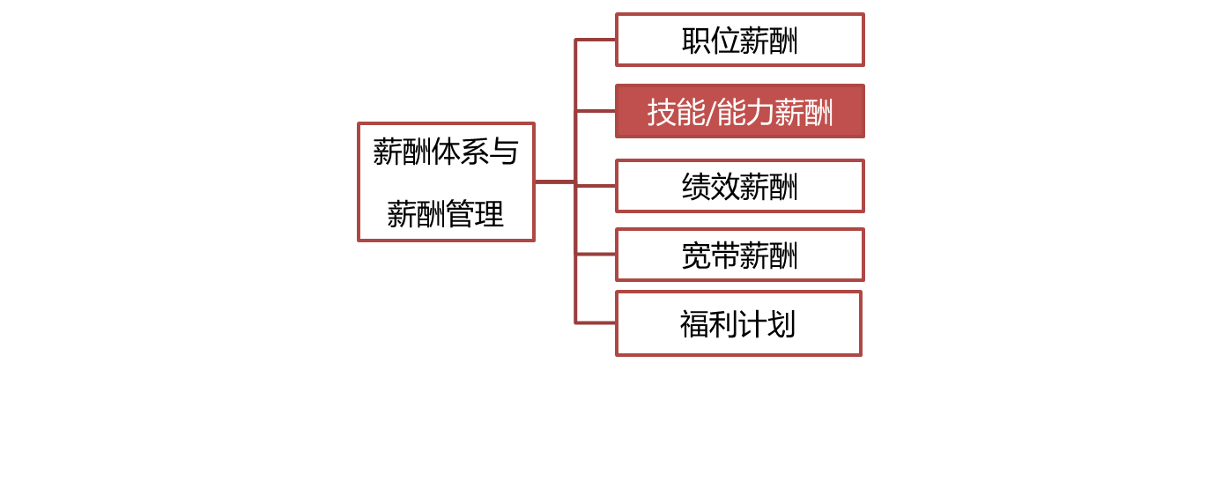
11.3.2二、技能/能力薪酬
11.3薪酬体系与薪酬管理
11.3.2技能/能力薪酬
1、技能/能力薪酬的设计步骤：
（1）成立技能、能力薪酬体系设计小组
（2）进行工作任务分析
（3）确定技能、能力等级并为之定价
（4）技能、能力的分析、培训与认证
Notes:
职位薪酬看重的是职位本身对公司贡献度的大小，而技能/能力薪酬注重的是员工的能力，包括潜力
能力薪酬的设计步骤做一个了解，很重要的就是要对能力定级，当然定级之前要先组建一波人来定级，组完人以后还要对工作任务的难度进行分析，以此来确定能力的等级并转化为钱
最后进行能力的分析、培训与认证
了解

Slide 21
11.3.2二、技能/能力薪酬
11.3薪酬体系与薪酬管理
11.3.2技能/能力薪酬
选择题
2、技能/能力薪酬的优点：
（1）有助于达到较高技能和能力水平的员工实现对组织更为全面的理解
（2）让员工关注自身发展，有利于员工和组织适应市场上快速的技术变革
（3）鼓励优秀专业人才安心本职，不去谋并不擅长的管理职位
（4）在员工配置方面为组织提供了更大的灵活性
（5）有助于高度参与型管理风格的形成
Notes:
这种薪酬方式最大的优点就是让员工意识到公司是很看重人的技能和能力的，
（1）提升技能和能力以后，公司就会给你涨工资，这是不是对组织有了更为全面的理解，就是摸透了组织的心思
（2）既然提升能力可以涨钱，大家就会比较乐意去提升自己，关注自身的发展，员工都提升了，就可以比较快速的适应外部的变化
（3）之前讲过技术人才是有双发展通道的，可以走管理路线，也可以走专业技术路线，很多人还是愿意走一走管理岗，毕竟挣得多，但是现在如果是只要你专心搞技术也能挣到不少钱，那就干自己擅长的
（4）员工能力提升以后其实就可以有更大地发挥空间了，比如原来负责招聘的人力，通过学习，也可以去负责绩效了
（5）即使没有跻身管理层，但是只要你能力够强，你也是有话语权的，这个最爱考选择题
大家觉得职位薪酬和技能/能力薪酬在设计和管理方面你觉得谁更复杂？

Slide 22
11.3.2二、技能/能力薪酬
11.3薪酬体系与薪酬管理
11.3.2技能/能力薪酬
选择题
3、技能/能力薪酬的缺点：
（1）这种薪酬体系的设计和管理更为复杂，因此它会要求企业有一个更为复杂的管理结构
（2）企业在培训方面付出更多的投资，如若不能转化投产，则企业无法获得必要的利润
（3）会出现薪酬在短期内上涨的状况
Notes:
（1）薪酬设计和管理更复杂
（2）你要提升员工能力的话，那就需要六大模块中的哪一个？培训！当然培训也是有成本的，而且不能保证都培训成功的，对于不成功的培训费就打水漂了
（3）如果是培训完以后，人家能力提升得到了认证，那就得涨工资，培训一批、涨一批，所以薪酬会在短期内上涨

Slide 23
真题演练
【1801】下列有关薪酬优点的描述中，属于技能或能力薪酬的是（ ）
A、实现了真正意义上的同工同酬
B、有助于高度参与型管理风格的形成
C、有利于职位轮换
D、有利于组织结构的扁平化

Slide 24
真题演练
【1801】下列有关薪酬优点的描述中，属于技能或能力薪酬的是（ ）
A、实现了真正意义上的同工同酬
B、有助于高度参与型管理风格的形成
C、有利于职位轮换
D、有利于组织结构的扁平化

Slide 25
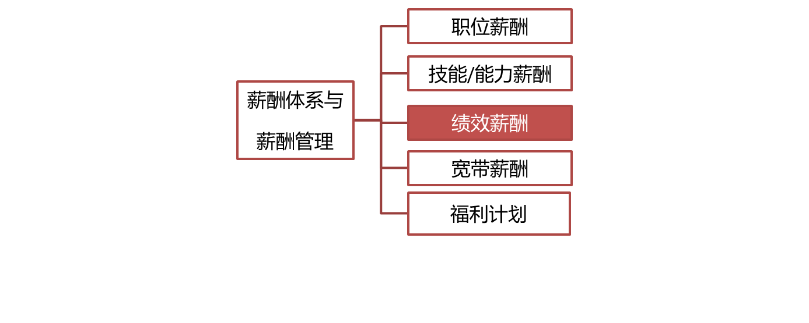
11.3薪酬体系与薪酬管理
11.3.3绩效薪酬
绩效薪酬的种类：看重员工的现有业绩
（1）计件工资制
（2）业绩工资制
（3）一次性奖金
（4）员工持股计划
（5）股票期权
Notes:
以成绩说话，只要你现在业绩好，就能拿高工资
了解即可
（1）完成一单有多少钱
（2）定标准，完成100单奖1000元
（3）发一次年终奖
（4）员工持股
（5）持股资格

Slide 26
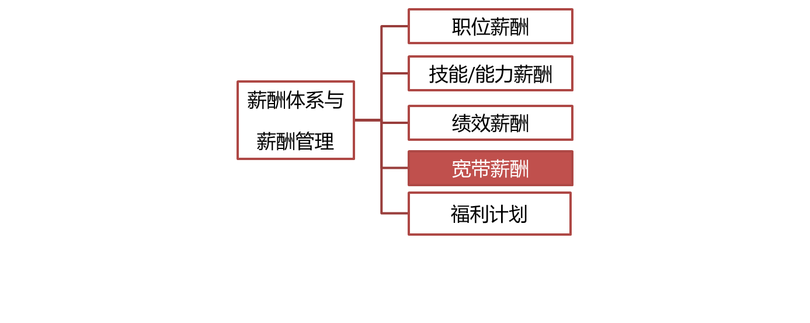
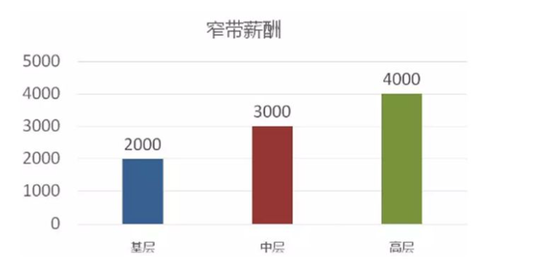
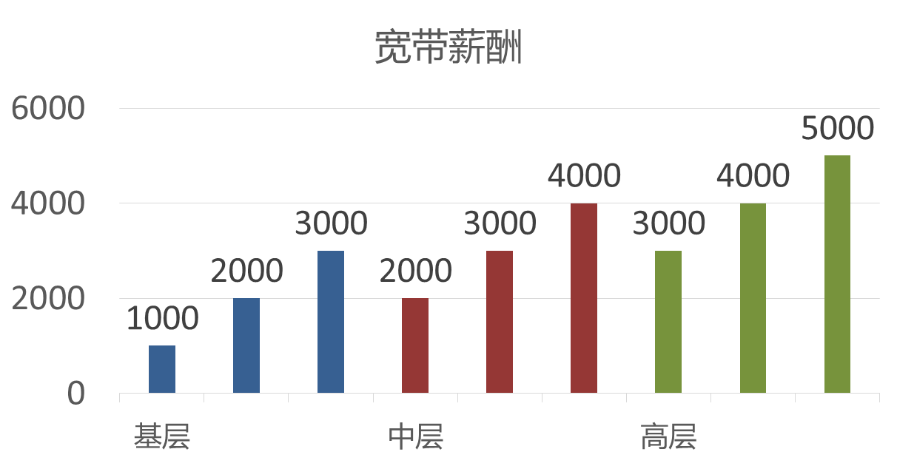
11.3.4四、宽带薪酬
11.3薪酬体系与薪酬管理
11.3.4宽带薪酬（海氏薪酬制）
Notes:
这个宽带可不是家里那个网络宽带啊！宽带薪酬其实是针对之前的窄带薪酬而言的，窄带薪酬就是基层的工资就是2000元，中层的就是3000元，高层的就是4000元
而宽带薪酬则不同，虽然同样是基层，可以根据工作能力、素质、学历学校等各个方面的不同有不同的薪资水平
窄带是一个层级一个工资水平，而宽带的话一个层级可以有多个工资水平
那你觉得这两种方式下，1还是2需要设计的层级多？
窄带薪酬想要加薪必须升职，但是宽带薪酬的话你只要能力上去了，不升职也能加薪

Slide 27
11.3.4四、宽带薪酬
11.3薪酬体系与薪酬管理
11.3.4宽带薪酬（海氏薪酬制）
选择/论述题
1、宽带薪酬的优点：
员工方面 | （1）引导员工注重个人技能、能力的提高
 | （2）推动良好的工作绩效
 | （3）建立一种集体凝聚力
企业方面 | （4）打破了传统薪酬结构所维护和强化的等级观念，减少工作间的等级差别，有利于组织结构扁平化的形成
变化方面 | （5）密切配合劳动力市场的变化
 | （6）有利于管理层的管理和人力资源专业人员的角色转变
 | （7）有利于职位轮换
Notes:
员工方面：
（1）（2）不用升值就可以加薪，所以那你回去不断提升自己的技能和能力，达到更高的绩效标准
（3）传统的大家都在努力往上爬，为了争管理层的名额，互相之间勾心斗角，现在不用了，我不升职照样也能挣得多
企业方面（4）相比于窄带薪酬来说，需要设置的层级少了，不用一个薪资水平一个层级了，有利于扁平化管理
变化方面：
（5）能力提升了
（6）薪酬比较复杂，人力资源部门无法独自承担，所以要将部分的工作交给管理层（主管、经理）
（7）同一个等级的职位多了还是少了？多了

Slide 28
11.3.4四、宽带薪酬
11.3薪酬体系与薪酬管理
11.3.4宽带薪酬（海氏薪酬制）
选择/论述题
2、宽带薪酬的缺点：
（1）获取市场数据的难度很大，导致成本上升
（2）增加绩效管理压力
（3）晋升机会减少
（4）不适用所有类型的组织
Notes:
考点一：选择题，优缺点
考点二：论述题，宽带薪酬的特点或者叫做优缺点
宽带薪酬虽然管理层级是减少了，但是其实绩效管理的压力是增大了的，因为你要同一层级你要考虑能力的不同，给的薪酬也不一样，所以比较复杂
一个层级涵盖了太多的工作岗位，岗位之间还因为人员有不同的差别，所以在制定工资标准的时候就免不了需要参考市面上的情况
加薪但不不升职
只适用于创新型、技术型的组织

Slide 29
真题演练
【1801】下列有关薪酬优点的描述中，属于宽带薪酬优点的是（ ）
A、实现了真正意义上的同工同酬
B、有助于高度参与型管理风格的形成
C、从配置方面为组织提供了更大的灵活性
D、有利于组织结构的扁平化

Slide 30
真题演练
【1801】下列有关薪酬优点的描述中，属于宽带薪酬优点的是（ ）
A、实现了真正意义上的同工同酬
B、有助于高度参与型管理风格的形成
C、从配置方面为组织提供了更大的灵活性
D、有利于组织结构的扁平化
Notes:
A是职位薪酬的优点
BC是能力薪酬的优点

Slide 31
真题演练
【1901】宽带薪酬的缺点主要包括（ ）
A、导致更为复杂的管理结构的出现
B、增加了绩效管理压力
C、晋升机会减少
D、不适用所有类型的组织
E、不利于职位轮换

Slide 32
真题演练
【1901】宽带薪酬的缺点主要包括（ ）
A、导致更为复杂的管理结构的出现
B、增加了绩效管理压力
C、晋升机会减少
D、不适用所有类型的组织
E、不利于职位轮换

Slide 33
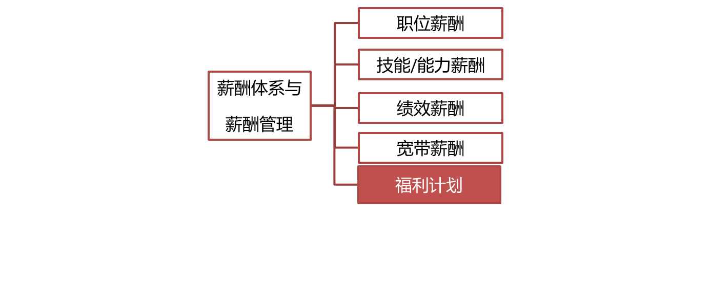
11.3.6六、福利计划
11.3薪酬体系与薪酬管理
11.3.5福利计划
选择题
1、福利的两个重要特征： 一是采用实物或延期支付的形式；二是类似于固定成本
2、福利的种类：
（1）强制性福利：五险一金、病假、产假、丧假、婚假、探亲假、安全保障福利等
（2）自愿性福利：商业人寿保险、法律和职业发展咨询、子女教育辅助计划、企业年金等
（3）弹性福利计划：“自助餐式的福利”
Notes:
重点的是福利的种类：
包括强制性（国家政策要求必须有的，五险——养老保险、医疗保险、失业保险、工伤保险、生育保险）、自愿性（根据企业的具体情况来设置的）和弹性（给你一个福利的菜单，根据自己的需要自主选择）

Slide 34
真题演练
【1901】下列属于自愿性福利的是（ ）
A、失业保险
B、公积金
C、安全保障福利
D、子女教育辅助计划

Slide 35
真题演练
【1901】下列属于自愿性福利的是（ ）
A、失业保险
B、公积金
C、安全保障福利
D、子女教育辅助计划

Slide 36
11.3.8八、薪酬市场调查
11.3薪酬体系与薪酬管理
11.3.8薪酬市场调查
选择题
薪酬市场调查渠道：
（1）企业之间相互开展调查
（2）委托专业机构进行调查
（3）查询社会公开信息
【助记】企业委托查询
Notes:
最后还有一个可能会出选择题的考点，那就是通过调查劳动力市场的情况，来制定自己的薪酬
（1）互相调查，但是这是比较保密的
（2）所以找专业机构，但是专业机构鱼龙混杂
（3）找公开信息

Slide 37
11.3.8八、薪酬市场调查
真题演练
【1804】目前比较通用的薪酬调查渠道主要包括（ ）
A、企业间相互调查
B、委托专业机构进行调查
C、查询社会公开信息
D、展开私下调查
E、劳动部门的信息

Slide 38
11.3.8八、薪酬市场调查
真题演练
【1804】目前比较通用的薪酬调查渠道主要包括（ ）
A、企业间相互调查
B、委托专业机构进行调查
C、查询社会公开信息
D、展开私下调查
E、劳动部门的信息

Slide 39
第三节 薪酬体系与薪酬管理
职位薪酬
设计步骤
职位分析；职位评价；薪酬调查；薪酬定位；薪酬结构设计；薪酬体系的实施与修正
优点
实现了真正意义上的同工同酬；操作比较简单，管理成本较低
缺点
制约了员工提高自身技能和能力的动力；不利于企业对于多变的外部经营环境作出迅速的反应，也不利于及时激励员工
技能/能力薪酬
设计步骤
成立技能、能力薪酬体系设计小组；进行工作任务分析；确定技能、能力等级并为之定价；技能、能力的分析、培训与认证
缺点
薪酬设计和管理复杂；培训需更多的投资；薪酬在短期内上涨
优点
实现对组织更为全面的理解；员工关注自身发展；优秀专业人才安心本职；更大的灵活性；有助于高度参与型管理风格的形成
特征
对内公正性；对外竞争性；个人激励性；易于管理性
绩效薪酬
计件工资制、业绩工资制、一次性奖金、员工持股计划、股票期权
多题型

Slide 40
第三节 薪酬体系与薪酬管理
宽带薪酬
优点
员工方面：引导员工注重个人技能、能力的提高；推动良好的工作绩效；建立一种集体凝聚力
缺点
获取市场数据的难度很大，导致成本上升；增加绩效管理压力；晋升机会减少；不适用所有类型的组织
福利计划
强制性
五险一金、病假、产假、丧假、婚假、探亲假、安全保障福利
市场调查
企业之间相互开展调查；委托专业机构进行调查；查询社会公开信息
自愿性
商业人寿保险、法律和职业发展咨询、子女教育辅助计划
弹性
自助餐式的福利
企业方面：打破了传统薪酬结构所维护和强化的等级观念，减少工作间的等级差别，有利于组织结构扁平化的形成
变化方面：密切配合劳动力市场的变化；有利于管理层的管理和人力资源专业人员的角色转变；有利于职位轮换
多题型

Slide 41
11.4.1一、高级管理人员
11.4不同群体的薪酬制度设计
11.3.4销售人员
选择题
薪酬体系主要有：
（1）纯佣金制：销售指向非常明确，能激励销售人员努力工作
（2）纯薪金制：易于管理、调动，并使员工保持高昂的士气和忠诚度
（3）基本制：兼具了纯薪金制和纯提成制的特点
（4）瓜分制：操作简单，易学易懂，成本相对固定，却照样能鼓励竞争
（5）浮动定额制：未完成销售额：基本工资；完成销售额：提成+基本工资
Notes:
第四节主要只需要了解销售人员的薪酬制度
（1）没有基本工资的，只拿提成，卖出去的多，你就挣得多，所以最大的特点就是：指向性很明确，多成单就行了，成单越多、提成越多
（2）只拿固定工资
（3）前两种方式都各有利弊，纯佣金制积极性很高，但是没有保障，万一行情很不好；纯薪金制动力不足，但是比较稳定，所以我们可以混合起来使用，底薪+提成
（4）先确定团队总的收益，再再团队内按照比例瓜分
（5）也是基本工资+提成，但是跟基本制不同的事，不是成单就有提成，而是要达到一定的数量后才有提成，比如10单以后才有提成

Slide 42
真题演练
【1904】兼具了纯薪金制和纯提成制的特点，并成为当前最通行的销售报酬制度是（ ）
A、纯佣金制
B、基本制
C、瓜分制
D、浮动定额制

Slide 43
真题演练
【1904】兼具了纯薪金制和纯提成制的特点，并成为当前最通行的销售报酬制度是（ ）
A、纯佣金制
B、基本制
C、瓜分制
D、浮动定额制

Slide 44
第四节 不同群体的薪酬制度设计
纯佣金制
纯薪金制
优点：易于管理、调动，并使员工保持高昂的士气和忠诚度
基本制
兼具了纯薪金制和纯提成制的特点
优点：销售指向非常明确，能激励销售人员努力工作
瓜分制
优点：操作简单，易学易懂，成本相对固定，却照样能鼓励竞争
浮动定额制
未完成销售额：基本工资；完成销售额：提成+基本工资
11.4.4四、销售人员
多题型

Slide 45
第十二章
劳动关系与雇员流出

Slide 46
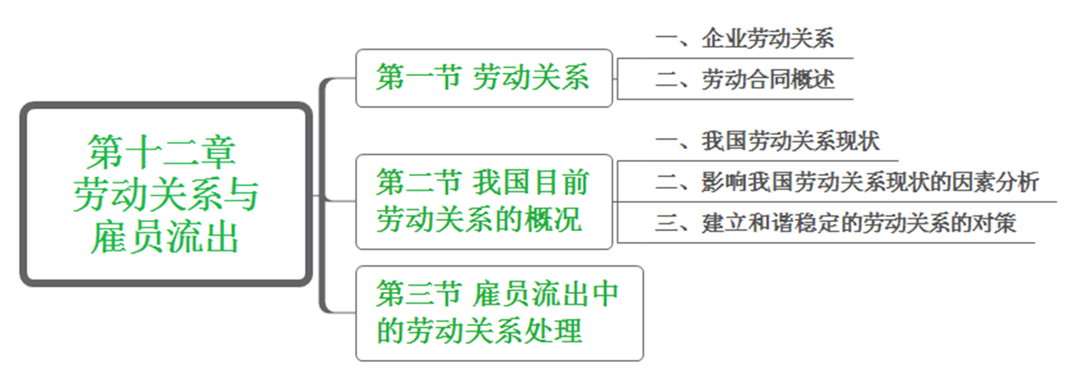
第十二章 劳动关系与雇员流出

Slide 47
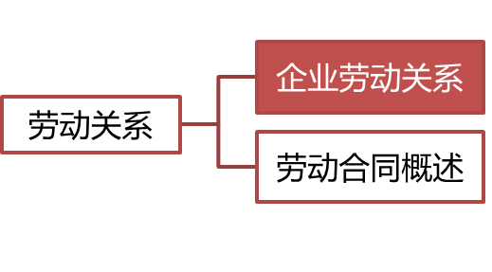
12.1.1.1企业劳动关系的含义
12.1劳动关系
12.1.1薪酬体系与薪酬管理
选择题
1、企业劳动关系的含义：企业的所有者或其委托代理人、企业的经营者与员工及其工会组织之间基于有偿劳动所形成的权利义务关系。
2、企业劳动关系的三要素：
（1）主体：合约双方
（2）客体：主体的劳动权利和劳动义务所共同指向的对象，如劳动时间、劳动报酬、福利保险、福利保障及劳动环境等
（3）内容：双方的权利义务
Notes:
劳动关系：劳动者在运用劳动能力、实现劳动过程中与用人单位产生的一种社会关系。
考点一：多选，三要素
考点二：单选，客体
主体：就是签订合约的双方：企业的所有者或其委托代理人、企业的经营者与员工及其工会组织
客体：
内容：就是具体的合约条款，也就是双方的权利和异物，比如按时上下班、按时发工资、完成工作任务等

Slide 48
12.1.1.4处理劳动关系的基本原则
12.1劳动关系
12.1.1薪酬体系与薪酬管理
选择/简答题
3、处理企业劳动关系的基本原则：
（1）劳动争议以预防为主：预见可能发生和存在的问题
（2）要兼顾各方利益：实事求是，让各方都得到他们的应得利益
（3）要以协商为主解决争议：尽量采取协商的办法解决
（4）及时处理的原则：企业要准确了解情况，进行及时的处理
（5）以法律为准绳：不能随心所欲，要以国家有关法律法规为依据
（6）明确管理责任：明确各层次管理人员改善劳动关系的责任
Notes:
近两年都是考选择题居多，当然简答题也考过好几次
（1）劳动争议应该是预防还是等出现了再来处理？
（2）处理的时候能不能只顾着员工多拿钱或者企业少掏钱？
（3）一有争议就要劳动仲裁？
（4）发现有劳动争议的问题，要及时处理还是先置之不理？
（5）处理的是企业想怎么处理就怎么处理吗？比如辞退员工是想给赔偿就给，不想给就不给的吗？
（6）明确各层次管理人员改善劳动关系的责任

Slide 49
真题演练
【1904】一旦企业发生劳动争议，企业里面特别是管理人员一定要准确了解情况，进行及时的处理。反映了处理劳动关系要遵循（ ）
A、协商解决争议原则
B、兼顾各方利益原则
C、以法律为准绳原则
D、及时处理原则

Slide 50
真题演练
【1904】一旦企业发生劳动争议，企业里面特别是管理人员一定要准确了解情况，进行及时的处理。反映了处理劳动关系要遵循（ ）
A、协商解决争议原则
B、兼顾各方利益原则
C、以法律为准绳原则
D、及时处理原则

Slide 51
真题演练
【1801】企业劳动关系的要素包括（ ）
A、形式
B、客体
C、内容
D、主体
E、特征

Slide 52
真题演练
【1801】企业劳动关系的要素包括（ ）
A、形式
B、客体
C、内容
D、主体
E、特征

Slide 53
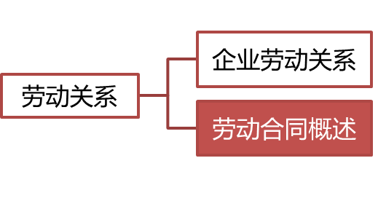
12.1.2.1劳动合同的含义、内容和期限
12.1劳动关系
12.1.2劳动合同概述
选择题
1、劳动合同的含义：劳动契约、劳动协议，劳动者与用人单位确立劳动关系、明确双方权利和义务的协议
2、劳动合同的期限：
（1）固定期限
（2）无固定期限
（3）以完成一定的工作为期限
试用期最长不得超过6个月
Notes:
1、劳动合同的含义了解一下即可，其实简单来说就是我们的劳动关系的书面表达，毕竟口说无凭对吧，得有一个书面的、具有法律效益的凭证
2、劳动合同的期限，大家签的合同一般是多久的呀？
固定：3年、5年
无固定：工作十年以上的老员工可以要求签订无固定期限
短期的兼职那种类型
考试最常考的是这句话：试用期不得超过6个月

Slide 54
12.1.2.2劳动合同的签订、履行、变更与解除
12.1劳动关系
12.1.2劳动合同概述
简答题
3、劳动合同的内容：
（1）必备条款：也称法定条款，包括劳动合同期限、工作内容、劳动保护和劳动条件、劳动报酬、劳动纪律、劳动合同终止条件、违反劳动合同的责任
（2）协商条款：双方根据具体情况协商约定的权利、义务条款
Notes:
简答题，考过好几次了
竞业协议

Slide 55
12.1.2.2劳动合同的签订、履行、变更与解除
12.1劳动关系
12.1.2劳动合同概述
了解
4、劳动合同的解除
（1）在下述条件下，企业有权提出解除劳动合同：
第一，合同期满或者当事人约定的劳动合同终止条件出现。第二，经劳动合同当事人协商一致。
第三，在试用期间，发现员工不符合录用条件的。第四，严重违法劳动纪律或企业，组织的规章制度。
第五，给企业或组织造成重大利益损害、依法被追究刑事责任的。
（2）出现下列情形时，企业需提前30日书面通知后方可辞退员工：
第一，患病或者非因工伤，医疗期满后，不能从事原工作也不能从事由企业或组织另行安排的工作的。
第二，不能胜任低工作，经过培训或者调整工作岗位仍不能胜任工作的。
第三，劳动合同订立时所依据的客观情况发生了重大的变化，致使劳动合同无法履行，经当事人协商不能就变更劳动合同达成协议的。
第四，企业或组织濒临破产进行法定整顿期间或生产经营状况发生严重困难，确需裁减人员，应当提前30日向工会或全体员工说明情况，听取其意见，并向劳动部门报告。

Slide 56
12.1.2.2劳动合同的签订、履行、变更与解除
12.1劳动关系
12.1.2劳动合同概述
了解
4、劳动合同的解除
（3）企业在下述情况下，不得提出解除劳动合同：
第一，合同期未满，又不具备在（1）中陈述的各项理由。第二，因工伤残，因病或非因工伤在规定的医疗期限内的。第三，女工在怀孕、生育和哺乳期的。
第四，员工家庭遇到严重的自然灾害和严重的意外灾害的。
（4）出现下列情形时，员工有权提出解除劳动合同：
第一，合同期满或约定的合同终止条件出现。
第二，经国家有关部门确认，劳动安全、卫生条件恶劣，严重危害员工身体健康以及以暴力、威胁或者非法限制人身自由的手段强迫劳动的。
第三，在试用期间。第四，企业不履行劳动合同，或者违反国家政策、法规，侵害员工合法权益的。
第五，提前30目书面通知企业或组织解除劳动合同的。

Slide 57
第一节 劳动关系
处理劳动关系的原则
（1）劳动争议以预防为主：预见可能发生和存在的问题
三要素
（2）要兼顾各方利益：实事求是，让各方都得到他们的应得利益
（3）要以协商为主解决争议：尽量采取协商的办法解决
劳动合同
试用期最长不得超过6个月
内容：（1）必备条款：也称法定条款，包括劳动合同期限、工作内容、劳动保护和劳动条件、劳动报酬、劳动纪律、劳动合同终止条件、违反劳动合同的责任
（2）协商条款：双方根据具体情况协商约定的权利、义务条款
（4）及时处理的原则：企业要准确了解情况，进行及时的处理
（5）以法律为准绳：不能随心所欲，要以国家有关法律法规为依据
企业劳动关系的三要素：主体、客体、内容
（6）明确管理责任：明确各层次管理人员改善劳动关系的责任
多题型

Slide 58
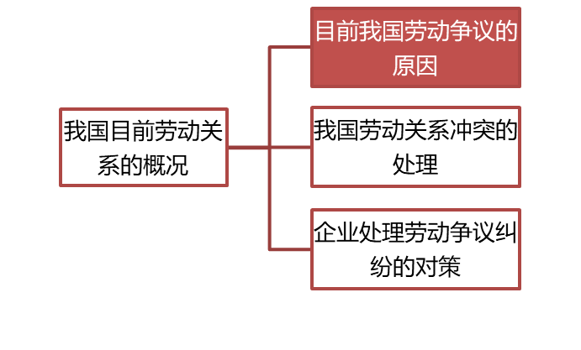
12.2.3.1目前我国劳动争议原因
12.2我国目前劳动关系的概况
12.2.1目前我国劳动争议的原因
简答/案例题
宏观 | （1）劳动关系主体双方的具体经济利益差异性更加明显
 | （2）劳动立法及劳动法的制定滞后且不配套、法制观念淡薄
 | （3）劳动力供过于求
微观 | （4）企业层次：企业内部劳动规章制度不合理，企业法制观念淡薄
 | （5）个人层次：员工法律观念淡薄，精神方面的满意度较低
心理 | （6）心理契约的不履行也是造成劳动争议的主要原因
Notes:
分为三个层面来看
第一层是宏观方面，就是从整个社会、大家的通病
（1）虽说要跟企业坐在一条船上，但是最后你发现企业没让你上船，只给你扔了个救生圈，人家在船上大吃大喝，你就是或者就不错了
（2）关于劳动立法不及时，人们的法制观念淡薄
（3）长期都是供过于求，所以劳动者是弱势的一方
微观（企业层面）
（4）制度不合理：要求员工必须在朋友圈宣传公司或者是不允许在上班期间使用一些社交媒体
（5）被欺负了都不知道拿起法律武器保护自己
（6）每个员工与雇主之间都有正式规定双方权利义务的用工合同。同时，劳动双方往往还存在一种心理契约。为了得到相互认可，劳资双方在最初往往都会给对方一些许诺

Slide 59
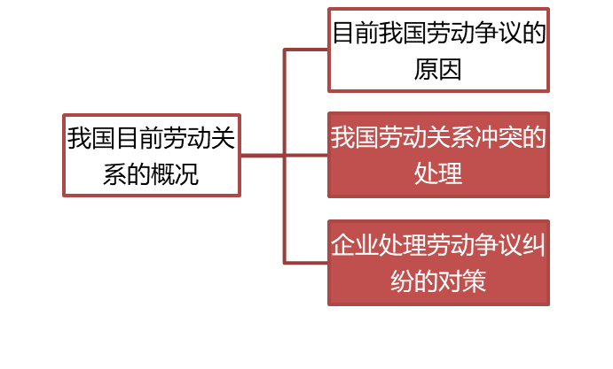
12.2.3.2我国劳动关系冲突的处理
12.2我国目前劳动关系的概况
1、我国劳动关系冲突的处理：
调解和及时处理原则；合法原则；公正原则
2、企业处理劳动争议纠纷的对策（提高法律意识，付诸行动）
（1）强化劳动合同管理，规范劳动用工制度
（2）依法制定内部规章制度
（3）理顺劳动关系，全面深化国有企业改革
选择/简答题
Notes:
原则；简答或选择，调节及时、合法公正
解决劳动争议的途径和方法：劳动争议委员会：调解；劳动争议仲裁委员会：仲裁；人民法院：裁决

Slide 60
真题演练
【1701】劳动争议处理的基本原则包括（ ）
A、及时原则
B、合法原则
C、公正原则
D、效率原则
E、经济原则

Slide 61
真题演练
【1701】劳动争议处理的基本原则包括（ ）
A、及时原则
B、合法原则
C、公正原则
D、效率原则
E、经济原则

Slide 62
第二节 我国目前劳动关系的概况
劳动争议产生的原因
微观
企业层次：企业内部劳动规章制度不合理，企业法制观念淡薄
宏观
劳动关系主体双方的具体经济利益差异性更加明显
心理
心理契约的不履行也是造成劳动争议的主要原因
冲突处理
调解和及时处理原则；合法原则；公正原则
劳动立法及劳动法的制定滞后且不配套、法制观念淡薄
劳动力供过于求
接触频繁，客观全面（优）；私心，人际关系（缺）
纠纷处理的对策
提高法律意识，付诸行动：强化劳动合同管理，规范劳动用工制度；依法制定内部规章制度；理顺劳动关系，全面深化国有企业改革
多题型

Slide 63
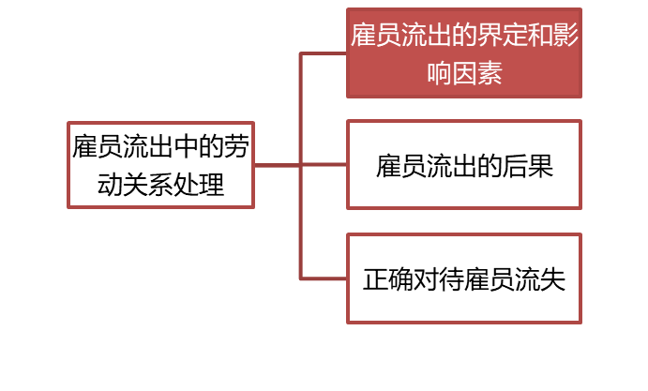
12.3.1.1雇员流出的界定
12.3雇员流出中的劳动关系处理
12.3.1雇员流出的界定和影响因素
选择题
1、雇员流出的含义：指从一个企业领取货币性报酬的人彻底中断作为企业成员的关系过程
2、雇员流出的分类：
（1）自愿流出：与组织解除契约关系，如（主动）辞职、自动离职；
（2）非自愿流出：与组织解除契约关系，如解雇、开除和结构性裁员等。
（3）自然流出：不以人的意志为依据的流出，如退休、伤残和死亡等

Slide 64
12.3.3.2雇员流出中劳动关系处理和预防
12.3雇员流出中的劳动关系处理
12.3.1雇员流出的界定和影响因素
选择/简答题
3、自愿流出（离职）的影响因素：
（1）个体因素
（2）与工作相关因素
（3）组织因素
（4）个体与组织之间的适合性因素
（5）与态度和其他内部心理过程相关的因素
Notes:
（1）年龄大了以后在销售行业精力跟不上了
（2）不喜欢目前的工作
（3）公司要倒闭了
（4）自己不适合做互联网产品
（5）不受重视、不公平对待

Slide 65
12.3.3.3对雇员流出进行管理
真题演练
【1904】下列雇员流出形式中属于非自愿流出的是（ ）
A、辞职
B、死亡
C、解雇
D、退休

Slide 66
12.3.3.3对雇员流出进行管理
真题演练
【1904】下列雇员流出形式中属于非自愿流出的是（ ）
A、辞职
B、死亡
C、解雇
D、退休

Slide 67
12.3.3.3对雇员流出进行管理
真题演练
【1904】影响雇员自愿流出的因素是（ ）
A、个体因素
B、与工作相关因素
C、个体与组织之间的适合性因素
D、组织因素
E、与态度和其他内部心理过程相关的因素

Slide 68
12.3.3.3对雇员流出进行管理
真题演练
【1904】影响雇员自愿流出的因素是（ ）
A、个体因素
B、与工作相关因素
C、个体与组织之间的适合性因素
D、组织因素
E、与态度和其他内部心理过程相关的因素

Slide 69
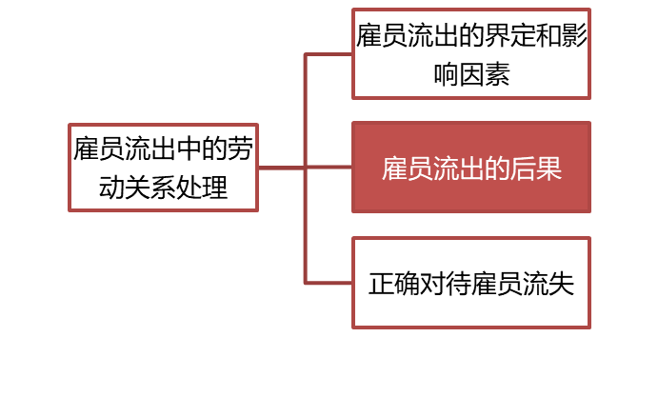
12.3.2.1雇员流出对企业的影响
12.1雇员流出中的劳动关系处理
12.3.2雇员流出的后果
选择题
雇员流出对企业成本的影响：
（1）遣散成本：准备与通知期、面谈成本与补偿费、安全风险、心理风险和劳动争议风险等
（2）重置成本：招聘广告费用、行政及面试费用、素质测试费用、旅行及搬迁费用、各种手册及资料费、体检费、再培训费用、安置费用等
（3）怠工成本：雇员薪酬成本、管理成本、其他成本（事故成本、低质量和低数量成本）、心理成本等
（4）机会成本：业绩成本、保密成本和竞争成本等
Notes:
（1）安全风险——干得好好的，凭啥就把我开了，可能就会做出不理性的事情；心理风险——危机感；
（2）重新再招聘人的各种成本
（3）马上就要走了就不好好干了
（4）会带走一些信息

Slide 70
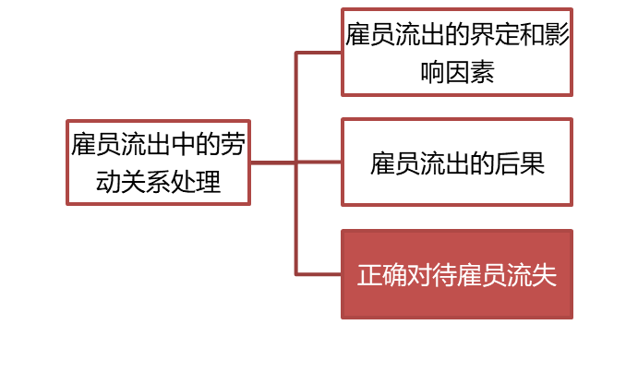
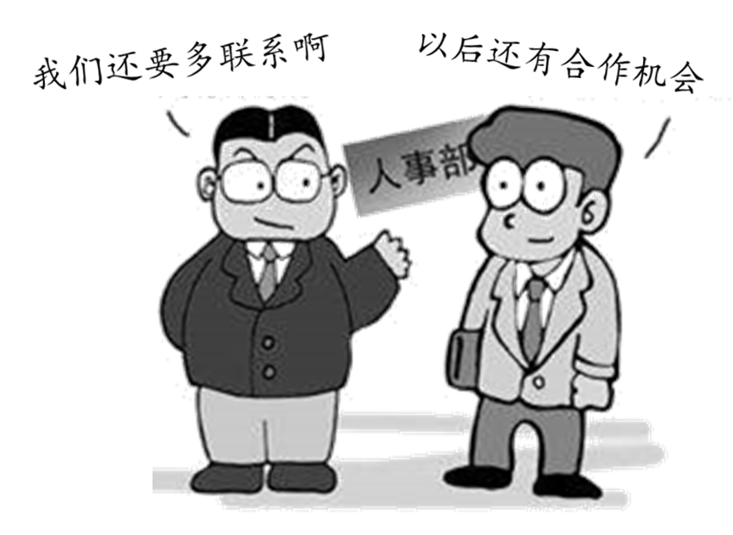
12.3.3.3对雇员流出进行管理
12.1雇员流出中的劳动关系处理
12.3.3正确对待雇员流失
简答题
如何正确对待雇员流失：
（1）转变观念，真正视离职员工为企业的现实财富
（2）建立离职员工定期面谈制度
（3）与离职员工保持长期稳定的联系，掌握其相关情况
（4）实施双向的价值交换和个性化沟通

Slide 71
真题演练
【1804】下列属于怠工成本的是（ ）
A、心理风险
B、招牌广告费用
C、业绩成本
D、心理成本

Slide 72
真题演练
【1804】下列属于怠工成本的是（ ）
A、心理风险
B、招牌广告费用
C、业绩成本
D、心理成本

Slide 73
第三节 雇员流出中的劳动关系处理
雇员流出的分类
自愿流出：与组织解除契约关系，如（主动）辞职、自动离职
自愿流出的影响因素
个体因素；与工作相关因素；组织因素；个体与组织之间的适合性因素；与态度和其他内部心理过程相关的因素
非自愿流出：与组织解除契约关系，如解雇、开除和结构性裁员等
自然流出：不以人的意志为依据的流出，如退休、伤残和死亡等
影响
遣散成本：准备与通知期、安全风险、心理风险和劳动争议风险等
重置成本：招聘广告费用、各种手册及资料费、体检费、再培训费用等
怠工成本：其他成本（事故成本、低质量和低数量成本）、心理成本等
机会成本：业绩成本、保密成本和竞争成本等
正确对待雇员流失
转变观念，真正视离职员工为企业的现实财富；建立离职员工定期面谈制度；与离职员工保持长期稳定的联系，掌握其相关情况；实施双向的价值交换和个性化沟通
多题型

Slide 74
第十三章
人力资源管理效益与发展趋势
Notes:
考三个选择题，而且基本是必考的

Slide 75
13.1.2二、人力资源管理效益衡量的主要方法
13.1 13.2效益衡量的主要方法及组织的发展变化
一、人力资源管理效益衡量的主要方法：审计法、分析法
二、组织的发展变化
（1）网络化（以团队为职能单位，团队成员构成跨原有职能单位）
（2）扁平化（原因：应对日趋复杂的环境变化、信息技术的快速发展、人力资源成本的上升）
（3）灵活化（动力：严酷的竞争、多元化的员工、环境的复杂性与不可测性）
（4）多元化（动力：多元化员工、需要更多的创造性、企业的网络化、扁平化和灵活化都与企业的多元化紧密相联）
选择题
Notes:
考点一：多选，衡量方法
考点二：多选，组织的发展变化趋势或者未来的组织特征
考点三：单选
（1）
（2）扁平化管理（社会变化太快，技术发展太快，要求我们要快速沟通；管理层多，成本高）
（3）灵活化（灵活应对客户需求；员工需求）
（4）多元化就是综合前面三个

Slide 76
13.3.1一、美、日人力资源管理模式的特点
13.3美、日人力资源管理模式比较
选择题
1. 美国企业人力资源管理模式的特点
1）人力资源的市场化配置
2）以详细职业分工为基础的制度化管理
3） 刚性工资制度
4）注重物质刺激和人才提升的跳跃性
5）对抗性的劳资关系
6） 人力资源的全球化引进
7）硬性的管理模式
2. 日本企业人力资源管理模式的特点
1）终身雇佣制：最具争议
2）年功序列工资制
3）企业内工会和合作性劳资关系
4）重通才，轻专家
5）注重在职培训
6）注重精神激励的工资福利政策
7）温情主义的管理方式

Slide 77
真题演练
【1904】日本企业管理中最突出，也最有争议的是（ ）
A、年功序列工资制
B、终身雇佣制
C、企业内工会
D、温情主义的管理方式

Slide 78
真题演练
【1904】日本企业管理中最突出，也最有争议的是（ ）
A、年功序列工资制
B、终身雇佣制
C、企业内工会
D、温情主义的管理方式

Slide 79
真题演练
【1801】衡量人力资源管理效益的主要方法通常包括（ ）
A、经验法
B、会计法
C、审计法
D、访谈法
E、分析法

Slide 80
真题演练
【1801】衡量人力资源管理效益的主要方法通常包括（ ）
A、经验法
B、会计法
C、审计法
D、访谈法
E、分析法

Slide 81
人力资源管理效益与发展趋势
效益衡量方法
审计法、分析法
组织的发展变化
网络化（以团队为职能单位，团队成员构成跨原有职能单位）
扁平化（原因：应对日趋复杂的环境变化、信息技术的快速发展、人力资源成本的上升）
灵活化（动力：严酷的竞争、多元化的员工、环境的复杂性与不可测性）
多元化（动力：多元化员工、需要更多的创造性、企业的网络化、扁平化和灵活化都与企业的多元化紧密相联）
美国
人力资源的市场化配置；以详细职业分工为基础的制度化管理；刚性工资制度；注重物质刺激和人才提升的跳跃性；对抗性的劳资关系；人力资源的全球化引进；硬性的管理模式
日本
终身雇佣制：最具争议；年功序列工资制；企业内工会和合作性劳资关系；重通才，轻专家；注重在职培训；注重精神激励的工资福利政策；温情主义的管理方式
13.2.3三、组织的发展变化
多题型

